Slide 1

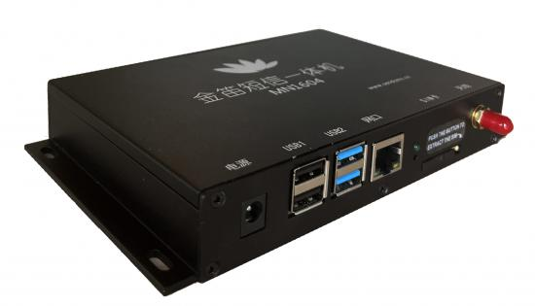
金笛 · 企业级短信通信
短信一体机
MN1604
操作系统 · 数据库 · 中间件 · 短信设备 四合一
不依赖互联网，把关键短信发得出去、收得回来
MN1604-5G 产品实拍
产品介绍 · 客户资料
2026 年 10 月

Slide 2
目录
01
产品概况
什么是硬件短信网关，以及它和在线短信网关的本质差别
P3 — P5
共 4 章 · 19 页
讲透一台
短信一体机
02
核心能力
五大优势、三网频段支持、收发速度与消息格式能力
P6 — P10
03
软件平台
从"它是什么"到"怎么接入现有系统"，再到"哪些行业在用"，按客户选型的思考顺序展开。
内嵌 Linux 与 WEB 中间件：数据源、设备管理、集成接口
P11 — P14
04
应用与规格
五大行业落地场景、硬件接口配件与 MN1604-5G 版本
P15 — P19
金笛短信一体机 MN1604
02 / 19

Slide 3
01
CHAPTER 01
产品概况
先讲清楚它是什么——以及为什么关键事务领域的短信，需要一台自己的硬件网关。
金笛短信一体机 MN1604
03 / 19

Slide 4
什么是硬件短信网关
一台直接连运营商蜂窝网络的专用设备
硬件短信网关是一种专用物理设备，让企业通过蜂窝运营商直接收发短信，并且独立于互联网连接运行。
直连运营商蜂窝网络
短信直接发送到蜂窝网络、从蜂窝网络接收，不经过任何第三方在线平台
靠 SIM 卡通信，能力远超手机
和手机一样使用 SIM 卡收发，但能处理远大于手机的消息量
四合一一体化设计，体积小巧
内嵌 Linux 操作系统与自研 WEB 中间件，上电即用、WEB 方式管理
该产品适合应用在 关键事务领域——短信延误或丢失，代价可能远高于设备本身。
MN1604 短信一体机 · 45° 实拍
金笛短信一体机 MN1604
04 / 19

Slide 5
离线可用，数据不出内网
硬件短信网关 与 在线短信网关 的六维对比
对比维度
金笛短信一体机（硬件网关）
在线短信网关
联网要求
无需互联网即可工作，隔离环境也能送达
需要互联网连接
数据安全
内容保留在组织内网，数据机密可控
内容经互联网发送，安全性无保障
集成定制
提供软件集成与定制能力
不提供软件集成或定制
发信号码
发件人固定，容易识别与记忆
发件人号码长，不容易记忆
双向沟通
支持收发双向通信
无法进行双向通信
可靠性
数据库队列排队收发，短信不易丢失；失败自动重发；支持手机振铃与语音播报
不提供数据库接口；发送失败不能自动重发；不支持拨打电话与语音播报
✓
结论：关键事务场景的短信，必须"发得出、收得到、留得下"——这正是硬件网关存在的意义。
金笛短信一体机 MN1604
05 / 19

Slide 6
02
CHAPTER 02
核心能力
五大优势、三网频段、收发速度与消息格式——把"能不能用、好不好用"讲透。
金笛短信一体机 MN1604
06 / 19

Slide 7
选择硬件网关的五个理由
每一条，都对应客户的一个真实顾虑
离线运行
无需互联网连接即可工作，即使在隔离环境中也能确保消息送达
05
安全可控
对通信保持完全控制，敏感数据保留在内网，不外流到第三方平台
大理由
✓
高送达率
95% 的短信在 5 分钟内被阅读，通常 90 秒内获得回复
硬件短信网关的价值，不在于"多一个发短信的盒子"，而在于把企业最关键的告警与通知通道牢牢握在自己手里。
成本效益
对消息量大的企业而言，比在线服务更经济
易集成、易管理
通过 API 与友好的 WEB 界面接入现有系统，无需改造业务系统
金笛短信一体机 MN1604
07 / 19

Slide 8
全网通：2G / 4G / 5G 全覆盖
三大运营商、全频段支持
适用运营商与网络
NETWORK
网络
支持范围
一台设备，
2G 网络
中国移动 GSM / GPRS / EDGE；中国联通 GSM；中国电信 CDMA2000
三网通用
4G 网络
移动 4G、电信 4G、联通 4G
5G 网络
可选支持移动、电信、联通 5G（MN1604-5G 版本）
中国移动、中国联通、中国电信的 2G 与 4G 网络全部支持，并可选配 5G 网络，换运营商无需换设备。
支持频段
制式
频段
GSM 四频
GSM900 / 1800 / 850 / 1900 MHz
4G 全频段
移动、电信、联通 4G 网络全频段
发送速度可按运营商要求，通过软件设置调节
金笛短信一体机 MN1604
08 / 19

Slide 9
一台机器，三条发送通道
自动均衡，也可指定通道发送
4G 硬件通道 · 高速档
内嵌网关通道
1800
300
条 / 小时
条 / 秒
内嵌 4G 全网通数据终端一个；2G 档位为高速 600、中速 400、低速 200 条/小时
内嵌三网合一网关通道 1 条，适合大批量通知类短信快速下发
硬件通道
软件通道
手机通道
内嵌 4G 全网通数据终端 1 个
内嵌三网合一网关通道 1 条
支持多部 Android 手机 APP 连接发送（需单独购买注册码）
AT 指令支持标准 GSM 07.05、GSM 07.07 及 Wavecom；发送速度可按运营商要求通过软件设置。
金笛短信一体机 MN1604
09 / 19

Slide 10
消息格式：不只发文字
编码、超长短信与特殊消息类型全覆盖
文本 / PDU 格式短信
一句话理解
两种底层格式均支持，兼容各类行业应用对接
告警要短，
通知要长，
紧急要醒目。
</>
短信编码：UCS2、7bit、8bit
中文、英文与二进制数据都能准确编码发送
超长短信
支持发送与接收小于 1000 字的超长短信，长内容自动拆分合并
WAP PUSH 短信
同一台 MN1604，既能发一条 70 字的机房告警，也能推送 1000 字的超长通知，还能用闪信把紧急信息直接顶到用户屏幕上。
可推送链接类消息，引导用户打开页面
FLASH 闪信
直接显示在手机屏幕上，适合紧急告警，无需用户点开收件箱
金笛短信一体机 MN1604
10 / 19

Slide 11
03
CHAPTER 03
软件平台
内嵌 Linux 系统与自研 WEB 中间件——开机自动启动服务，浏览器打开即用，无需另装软件。
金笛短信一体机 MN1604
11 / 19

Slide 12
数据源与设备管理
WEB 方式管理，配置轻松方便
数据源配置
设备管理
直接对接企业现有数据库，短信发送就是把记录写进表里：
自动检测设备
MySQL
Oracle
Oracle RAC
SQL Server
PostgreSQL
上电即识别，无需手工配置
国产化数据库同样支持
自动均衡发送
达梦 DM7
神通 OSCAR7
人大金仓 KINGBASE8
GBase 8A
多通道智能分流，也可指定端口
状态全程可视
✓
自动初始化数据库表结构
信号强度、连接状态、工作状态实时可查
✓
支持数据库连接测试
可设置单次处理数量与发送失败尝试次数
收发开关可控
✓
接收、发送通道独立启停
开机自动启动服务，WEB 方式访问，无需安装客户端
金笛短信一体机 MN1604
12 / 19

Slide 13
四种集成方式，接进现有系统
不管客户系统是什么技术形态，都有对应的接法
INTEGRATION
PL/SQL 调用
HTTP 接口
把短信能力
变成系统里
一个普通调用
直接调用数据库存储过程收发短信，适合以数据库为核心的业务系统
HTTP URL 发送与接收；收到短信后可回调指定 URL（HTTP 回调）
EMAIL TO SMS
</>
SDK 开发包
从指定邮箱读取邮件并自动转为短信发送，可从邮件中提取报警信息
支持同步/异步；默认自动均衡，也可指定端口：设备优先、网关优先、只设备、只网关
内置插件提供附加功能与易用的 API，外部应用无需理解底层 AT 指令即可收发短信。
典型联动：与网管软件（如 WhatsUp）连接，实现网络监控报警短信通知。
金笛短信一体机 MN1604
13 / 19

Slide 14
收发可控：队列、记录与日志
每一封短信的来龙去脉都可追溯
灵活发送
全程留痕
批量发送
短信记录完整可查
支持 txt 与 Excel 批量导入，不同人发不同内容，可直接发送 Excel 工资表
操作员、发送时间、内容、目标、端口、类型一目了然
成功 / 失败 / 接收分类
指定端口与定时发送
三类记录独立查看，按时间排序
按业务端口定向下发，也可预约时间自动发送
系统日志按天生成
自动回滚，用于故障解决与异常分析
地址本管理
个人地址本、公共地址本、组织结构管理，支持导入导出
用户与权限管理
用户管理、权限设置、信息下载、备份恢复
待发送队列
网关服务在线充值
查看状态、提交时间、内容、目标、端口与类型；可取消单条或全部待发记录
设备内嵌网关通道，支付宝直接在线完成付款与充值
队列排队 + 失败重发机制，保证短信不容易丢失
✓
金笛短信一体机 MN1604
14 / 19

Slide 15
04
CHAPTER 04
应用与规格
五大行业怎么用、硬件接口长什么样、5G 版本快在哪里——最后把规格一次说清。
金笛短信一体机 MN1604
15 / 19

Slide 16
跨行业应用
从机房到车间，从政府到医院——凡是需要"短信必达"的场景
信息技术
楼宇自动化
制造
政府
医疗健康
网管系统、身份验证系统、UPS 等 IT 基础设施的关键告警、验证码与短信通知
楼宇管理系统检测到基础设施故障时立即告警，保障建筑安全与运转效率
工厂设备状态变化的时间敏感告警，保持运营效率、防止停机
跨部门发送信息与警报，数据完全保密，通信不出专网
提醒患者不要错过医疗预约，疫情期间推送用药时间表与健康警报
共同点：这些场景都不允许"短信发不出去"，也不允许业务数据离开内网。
金笛短信一体机 MN1604
16 / 19

Slide 17
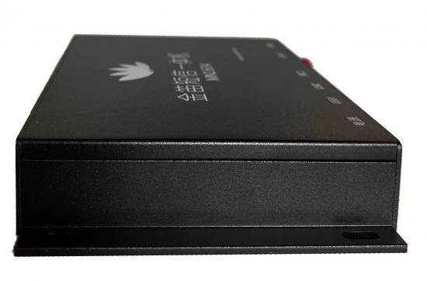
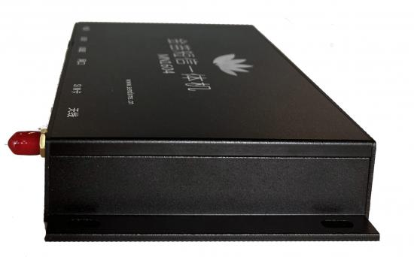
硬件接口与配件
接口清晰，上电插网线即可投入使用
SIM 卡读卡器
支持 3V / 1.8V SIM 卡
数据接口
RJ45 网口，接入内网即可 WEB 管理
电源接口
D 型 USB 接口供电
天线接口
SMA 天线接头（50 欧姆）
标配配件（可按需提供其他配件）
SMA 短棒天线 1 根（可选配吸盘天线）
RJ45 网口线 1 条（3M）
USB 电源线 1 条
金笛短信一体机 MN1604
17 / 19

Slide 18
MN1604-5G 版本
发送速度更快、链路更稳定的升级选择
NSA / SA
4 × 4 MIMO
Cat 12 / 13
5G NR 双组网，3GPP Release 15 / 16
n1 / n41 / n77 / n78 / n79 下行四收
LTE 下行 Cat12，上行 Cat13
项目
规格
5G NR 频段
NSA：n78 / n79；SA：n1 / n3 / n5 / n8 / n28 / n41 / n77 / n78 / n79（Sub-6 GHz）
MIMO
下行 4×4：n1/n41/n77/n78/n79；下行 2×2：n3/n5/n8/n28；上行 2×2：n77/n78/n79
LTE
FDD：B1 / B3 / B5 / B8；TDD：B34 / B38 / B39 / B40 / B41；下行 2×2 MIMO 全制式支持
WCDMA
UMTS WCDMA：B1 / B8
标准版 MN1604 已覆盖四频 GSM 与三大运营商 4G 全频段；对速度与稳定性要求更高的场景建议选择 5G 版本。
金笛短信一体机 MN1604
18 / 19

Slide 19
金笛短信一体机 MN1604
把关键短信，留在自己手里
无需互联网 · 数据不出内网 · 双向收发 · 四种方式接入现有系统
欢迎索取产品简介、用户手册、规格书与应用案例，也可申请试用
产品资料来源：dyc.cn 金笛文档中心 · 19 / 19

